Slide 1

Programación Web y Moblie
2024

Slide 2

Protocolo HTTP
PW2024
Hyper Text Transfer Protocol
Protocolo de transferencia de datos a través de una red
Es un protocolo de capa de aplicación
Petición - Respuesta
Cliente - Servidor
Sencillo y Extensible
“Stateless”, pero con mecanismos para manejo de sesiones, como por ejemplo las Cookies
Inseguro en sus orígenes, luego con TLS ya no lo es

Slide 3
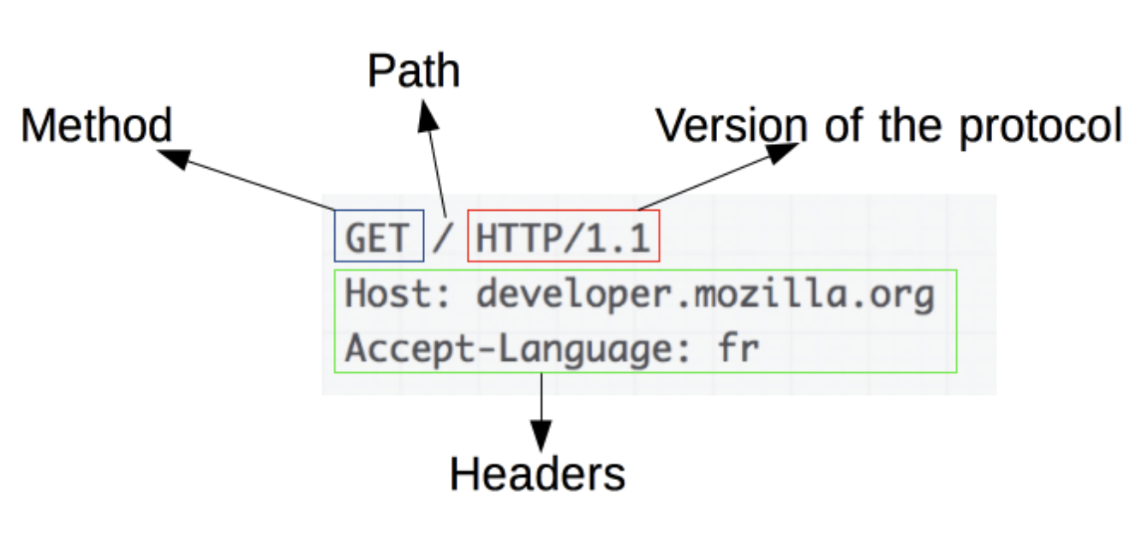
Protocolo HTTP
PW2024
GET / HTTP/1.1 Host: developer.mozilla.org Accept-Language: fr

Slide 4
Protocolo HTTP
PW2024
HTTP/1.1 200 OK
Date: Sat, 09 Oct 2010 14:28:02 GMT
Server: Apache
Last-Modified: Tue, 01 Dec 2009 20:18:22 GMT
ETag: "51142bc1-7449-479b075b2891b"
Accept-Ranges: bytes
Content-Length: 29769
Content-Type: text/html
<!DOCTYPE html... (here comes the 29769 bytes of the requested web page)

Slide 5
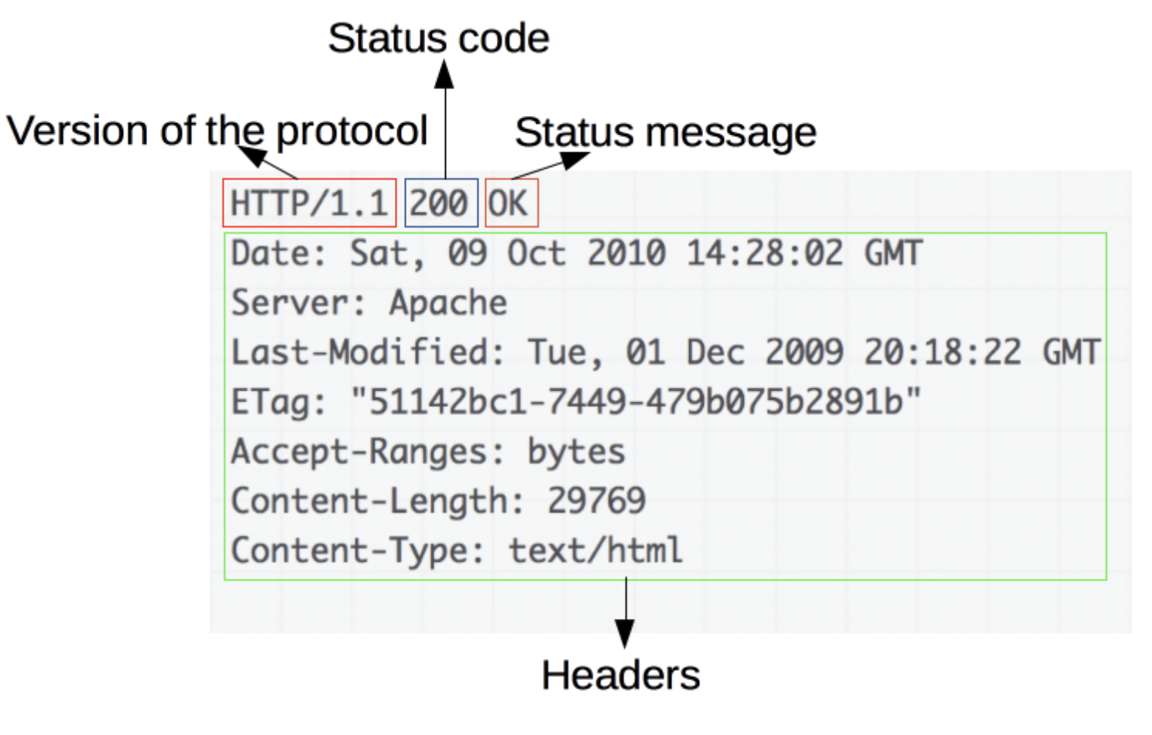
Protocolo HTTP
PW2024

Slide 6
Headers
PW2024
Permiten al cliente y al servidor enviar información adicional junto a una petición o respuesta
La sintaxis de un header es “nombreDelHeader”: “valordelHeader”
Lista de Headers de HTTP

Slide 7
Verbos HTTP
PW2024
Métodos de petición
Los más comunes son GET, POST, PUT, PATCH, OPTIONS y DELETE
Indican al servidor qué es lo que se quiere hacer con la petición desde el cliente

Slide 8
Códigos de Status*
PW2024
Códigos de respuesta HTTP
Respuestas informativas (100–199)
Respuestas satisfactorias (200–299)
Redirecciones (300–399)
Errores del cliente (400–499)
Errores del servidor (500–599)
*RFC-7231, Mozilla - Códigos de Estado

Slide 9

HTTP - HTTPS
PW2024
SSL (Secure Socket Layer)
TLS (Transport Layer Security)
Estándar para la comunicación segura
Encriptación
Integridad de Datos
Autenticación

Slide 10
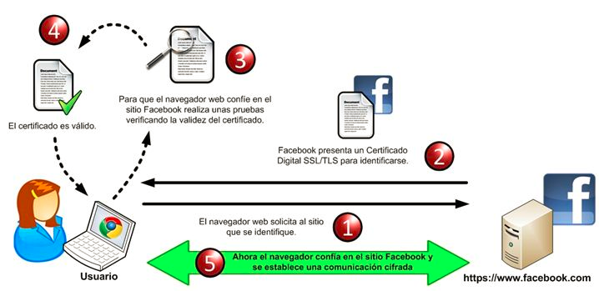

Slide 11
Promesas
PW2024
Objeto que representa la eventual finalización (o falla) de una operación asíncrona y su valor resultante
Consta de 3 estados:
Pending (Pendiente)
Fulfilled (Cumplida)
Rejected (Rechazada)
Podemos asociar un método para manejar el comportamiento deseado cuando una promesa cambia de estado Pending a cualquiera de los otros 2

Slide 12
Promesas
PW2024
Como las promesas tienen un comportamiento asíncrono, tenemos que “manejar” dicho comportamiento
Para ello, contamos con el método .then(), con el que podemos manejar tanto cuando una promesa se cumple cómo cuándo la misma es rechazada
También podemos usar el método .catch() para manejar rechazos y errores

Slide 13
Promesas - Otros métodos
PW2024
.all(): Espera que se cumplan todas las promesas, o que se rechace alguna. Si todas se cumplen, se obtiene un arreglo con las respuestas obtenidas. Si alguna se rechaza, se obtiene el rechazo de la primera que haya caído en dicho estado
.allSettled(): como .all(), sólo que no termina si alguna promesa es rechazada. Se obtiene un arreglo con las respuestas de las promesas, tanto hayan sido cumplidas como sino
.race(): Espera que alguna de las promesas termine, y se devuelve el resultado de dicha promesa, haya sido cumplida o rechazada

Slide 14
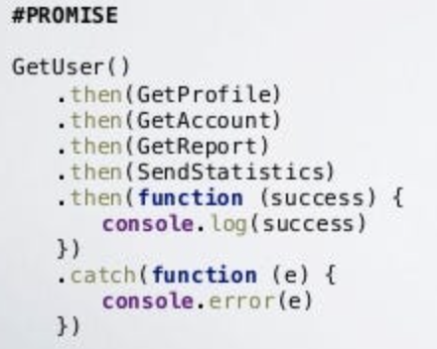
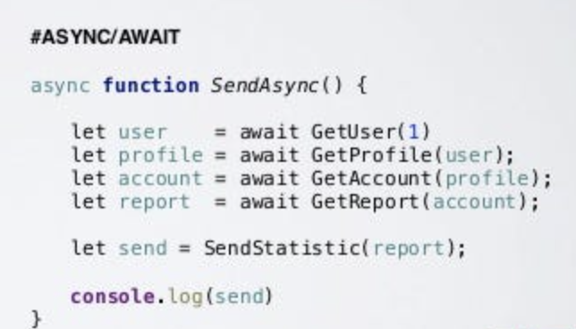
Async / Await
PW2024
El manejo de asincronía con .then() y .catch () pueden llegar a generar código difícil de entender y/o mantener.
Por esta razón, contamos con la sintaxis async / await, que ayuda a generar código más simple y sencillo de mantener

Slide 15
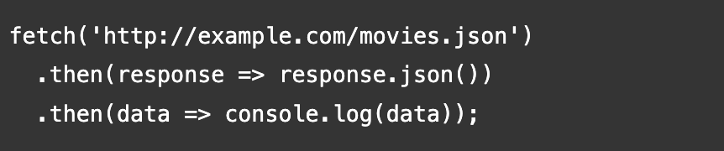
Fetch
PW2024
API nativa de JavaScript que nos permite realizar peticiones HTTP
Las peticiones se realizan de manera asíncrona, por lo que debemos esperar a que las mismas se resuelvan para que no haya una desfasaje de la información

Slide 16
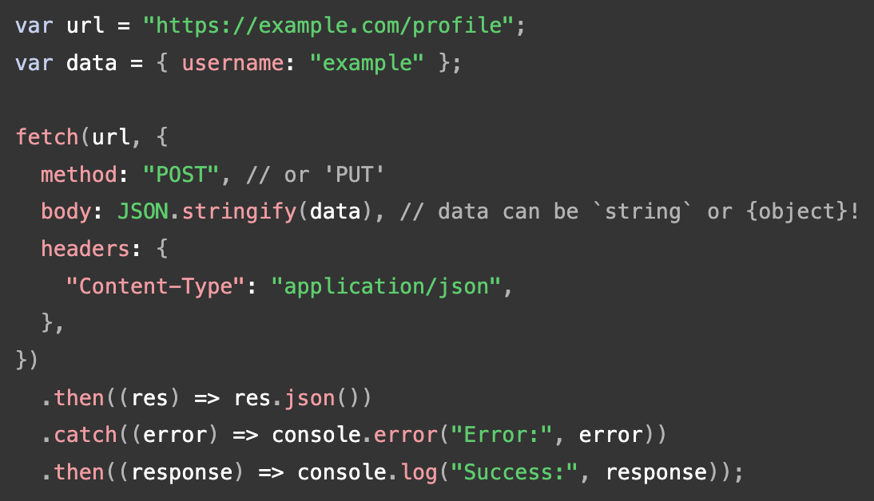
Fetch
PW2024

